Slide 1
RecoTvFrame
第一讲
TVFrame概述

Slide 2
开源TV框架介绍
Jacky的AndroidTVLauncher
http://blog.csdn.net/rain_butterfly/article/details/44942747
https://github.com/JackyAndroid/AndroidTVLauncher
功能特点
基于Leanback风格
图片展示
视频直播（节操播放器-基于ijkplayer）
媒体详情
第三方应用列表
桌面特殊功能

Slide 3
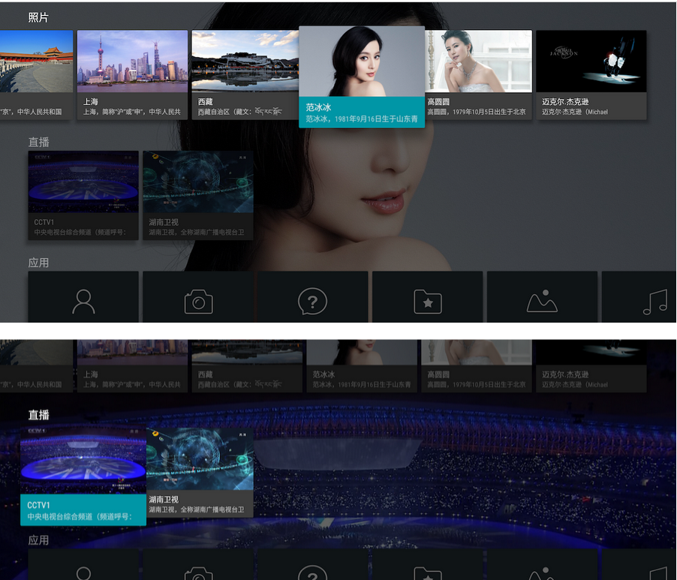
开源TV框架介绍

Slide 4
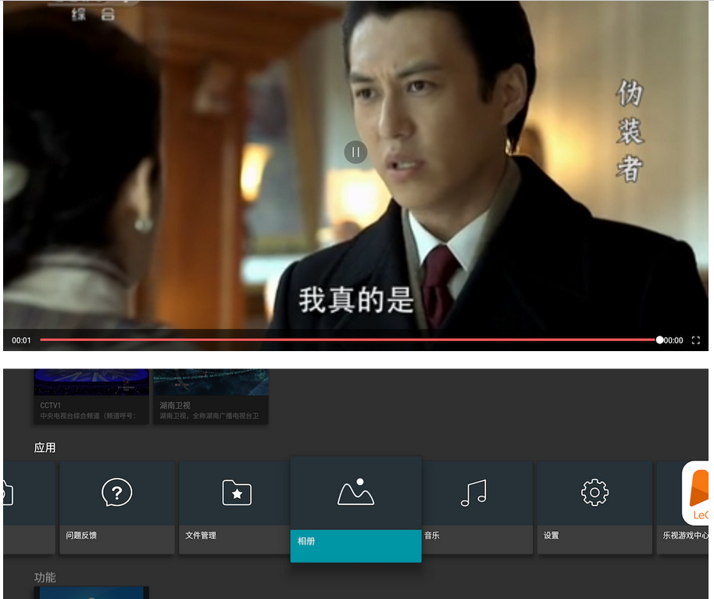
开源TV框架介绍

Slide 5
开源TV框架介绍
TV Metro（MIUI）
http://www.miui.com/forum.php?mod=viewthread&tid=2057260
https://github.com/XiaoMi/android_tv_metro

Slide 6
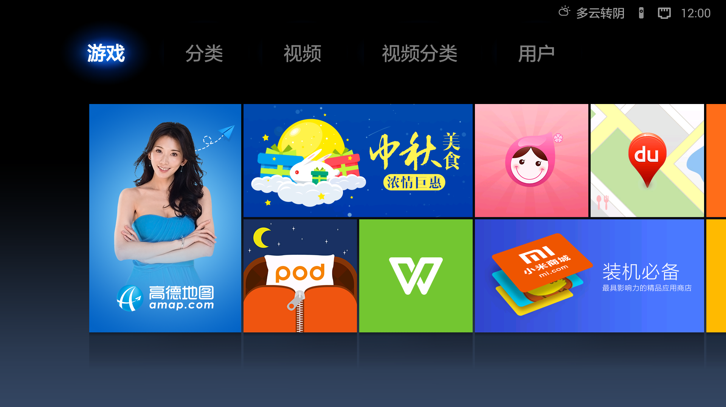
开源TV框架介绍

Slide 7
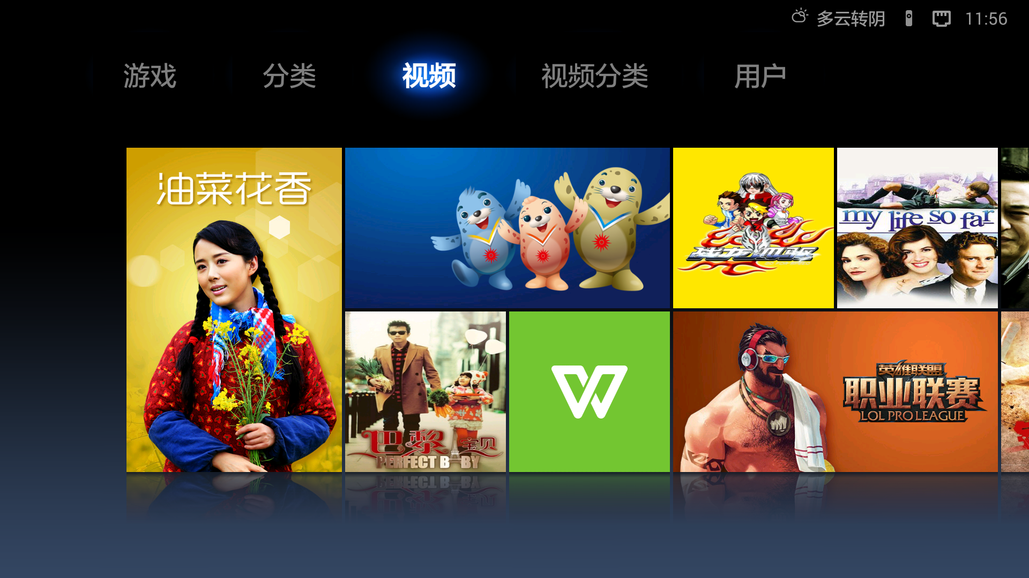
开源TV框架介绍

Slide 8
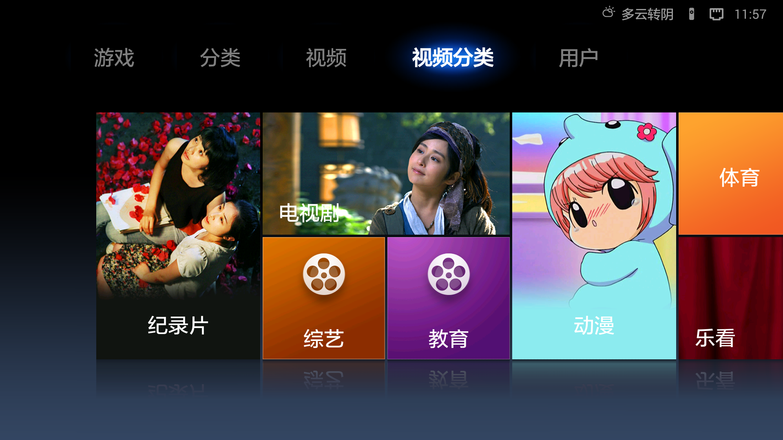
开源TV框架介绍

Slide 9
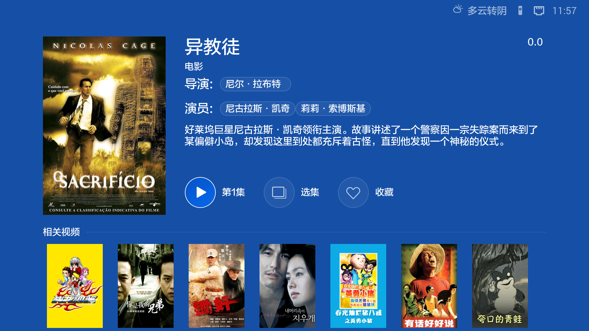
开源TV框架介绍

Slide 10
目录
1
TVFrame简介
2
TVFrame导入
3
屏幕适配及相关术语

Slide 11
参考资料
帮助文档
http://kaifa.tv/help
SDK及案例下载
http://kaifa.tv/download

Slide 12
框架简介
免费开源
兼容小米、天猫等各大主流电视盒子
兼容主流电视屏幕分辨率(720P/1080P)
部分源码使用已有技术
图片加载等：开源框架afinal
封装了一些原生态控件
网络访问
数据库操作
Notes:
720P是1280*720约为100万
1080P是1920*1080约为200万
标清是720*576
高清有三种
720P 1280*720
1080I 1440*1080
1080P 1920*1080
另外
电影行业超高清4K包括
Full Aperture 4K（4096 x 3112）
Academy 4K（3656 × 2664）等多种标准
关于屏幕尺寸，分辨率，像素，PPI之间到底什么关系：
http://www.chinaz.com/manage/2015/0902/441624.shtml
1080P是一种视频显示格式，是美国电影电视工程师协会（SMPTE）制定的最高等级高清数字电视的格式标准，是数字电影成像技术和计算机技术的完美融合。
有效显示格式为：1920×1080，像素数达到207．36万。其数字1080则表示垂直方向有1080条横向扫描线，字母p意为逐行扫描（Progressive Scan）。通常1080P的画面分辨率为1920×1080，即一般所说的高清晰度电视。
所谓1080p，就是能够显示1920*1080的节目，但是电视机本身并不具有1920*1080的物理分辨率，只是把1920*1080的图像经过处理降低到电视实际的物理分辨率后，显示出来。32英寸的液晶电视物理分辨率为1366*768，但是说明书上可能标明的是1080p，就是把1920*1080的图像处理成1366*768的显示出来。这个1080P是最高分辨率或显示分辨率，只代表这个电视机可以接收1920*1080的信号，但是显示的时候就不是1920*1080了。

Slide 13
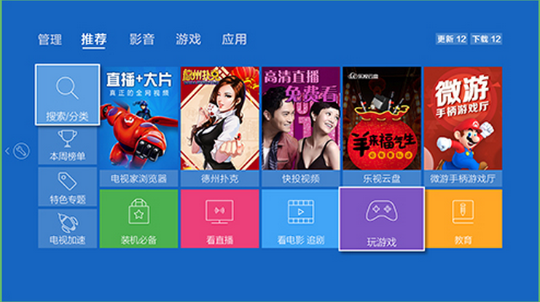
框架简介
经典案例

Slide 14
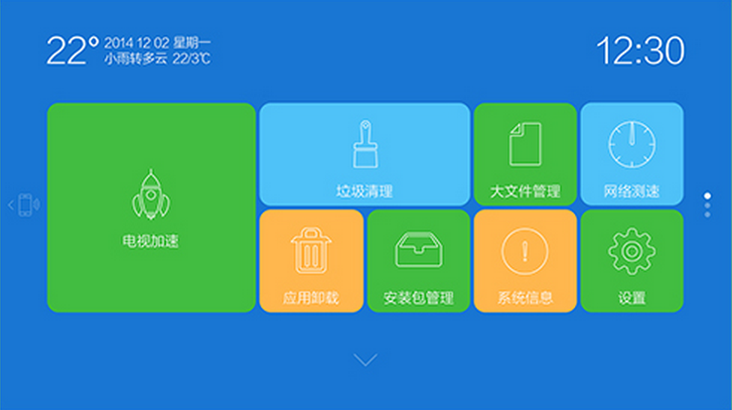
框架简介
经典案例

Slide 15
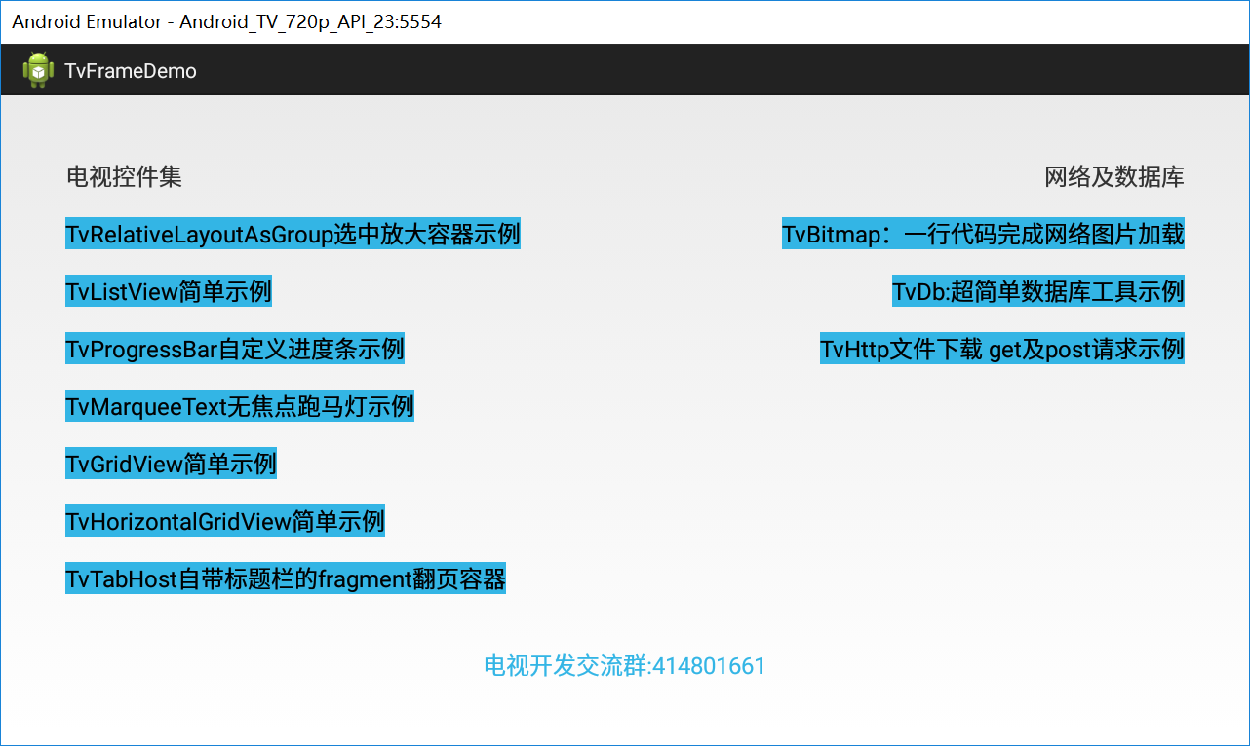
框架简介
框架Demo

Slide 16
目录
1
TVFrame简介
2
TVFrame导入
3
屏幕适配及相关术语

Slide 17
框架导入
RecoTvFrame托管于Github上
https://github.com/boxmate/tvframe
下载方式
命令行: git clone https://github.com/boxmate/tvframe.git
打开 https://github.com/boxmate/tvframe，右下角 Download Zip
下载文件的目录
frametv/ 框架工程源码
framedemo/ DEMO示例工程

Slide 18
框架导入
RecoTvFrame导入方法
1. File -> Import -> Android -> Existing Projects Into Workspace
2. 将RecoTvFrame添加为Module Dependency
在自己的目标Module(如：recoTvFrameDemo)上点右键
选择Open Module Settings
选择Dependencies选项卡
点击右上角的“+”,添加Module Dependency
3. 运行Demo工程(或者你自己的工程)

Slide 19
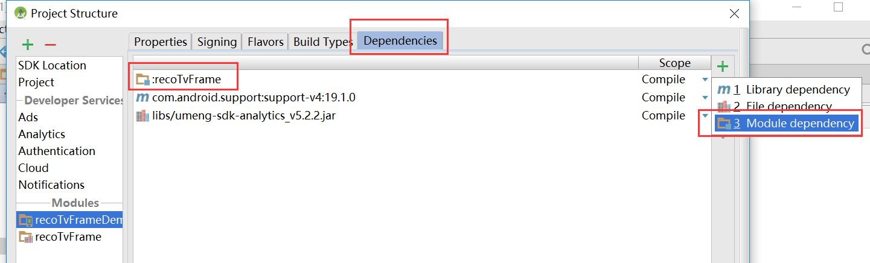
框架导入

Slide 20
目录
1
TVFrame简介
2
TVFrame导入
3
屏幕适配及相关术语

Slide 21
屏幕适配
不同于手机，电视应用布局一般采用PX为单位
RecoTvFrame工程中提供6套 DIMEMS文件
适配以主流尺寸1920*1080分辨率为标准
XML:
android:layout_width="@dimen/px1920”
android:layout_height="@dimen/px1080”
JAVA:
text.setTextSize(R.dimen.px36)

Slide 22
屏幕适配
兼容性
最低兼容版本: Android 4.0 API 14
支持分辨率
1280*672 1280*720 1920*1080 1920*1008 2560*1440 3840*2160
兼容世面上大多数电视盒，智能电视设备
小米，天猫，海美迪，乐视，创维，酷开，长虹，tcl

Slide 23
相关术语
清晰度
标清：720*576
高清：
720P ：1280*720 （约100万）
1080P：1920*1080 （约200万）
1080I ：1440*1080
超高清4K：
Full Aperture 4K：4096*3112
Academy 4K ：3656*2664

Slide 24
相关术语
像素 Pixel（px）
像素点 Dot（dt）
屏幕尺寸：英寸
1英寸（inch）=2.54厘米（cm）
PPI：每英寸的像素数（Pixels Per Inch）
DPI：每英寸的点数（Dots Per Inch）

Slide 25
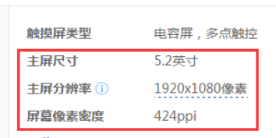
相关术语
华为荣耀7
关系？

Slide 26
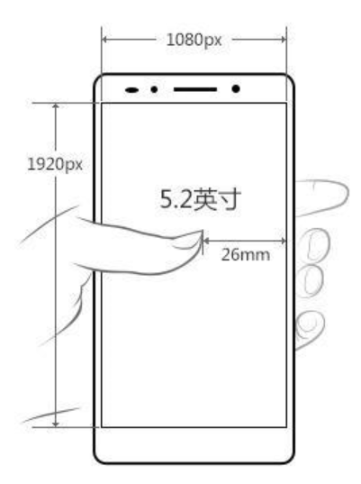
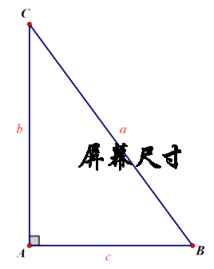
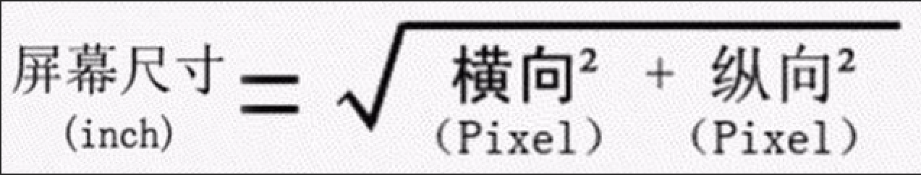
相关术语

Slide 27
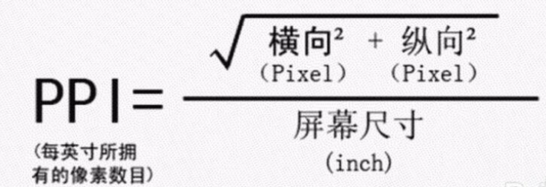
相关术语
PPI：每英寸的像素数（Pixels Per Inch）

Slide 28
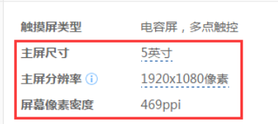
相关术语
PPI：每英寸的像素数（Pixels Per Inch）
分辨率相同
（华为）PPI < （苹果）PPI
苹果精细度高
更清晰
华为荣耀7
苹果6

Slide 29
相关术语
尺寸固定：分辨率越高，则PPI越高（越清晰）
分辨率固定：尺寸越大，则PPI越低
PPI固定：尺寸越大，则分辨率越大

Slide 30

相关术语
dp、dip、dpi？
像素与像素点关系？
dp = dip 像素点
dpi：每英寸的点数（Dots Per Inch）
PS中放大的直线
小方块组成

Slide 31
相关术语
像素与像素点关系？
小方块：像素
一个小方块，即为一个像素，一个带颜色的方块
一个方块在显示时，使用了若干个显示器的像素点来显示
PS中放大的直线
小方块组成

Slide 32
相关术语
eg：某图片150ppi，在600dpi的设备上显示时，一个像素包含600/150个像素点
图片的像素点 = 图片尺寸（inch）*dpi
图片的尺寸（英寸）= 像素点/dpi

Slide 33
课程回顾
1
TVFrame简介
2
TVFrame导入
3
屏幕适配及相关术语

